Slide 1

MONITORAGGIO RISULTATI INVALSI
A.S. 2021/2022
Scuola Secondaria 1° Grado
A cura del referente per la valutazione d’istituto - Scuola Secondaria di Primo Grado
Prof.ssa Maria Caruso

Slide 2
MONITORAGGIO RISULTATI INVALSI
Distribuzione dei livelli di apprendimento per classi

Slide 3
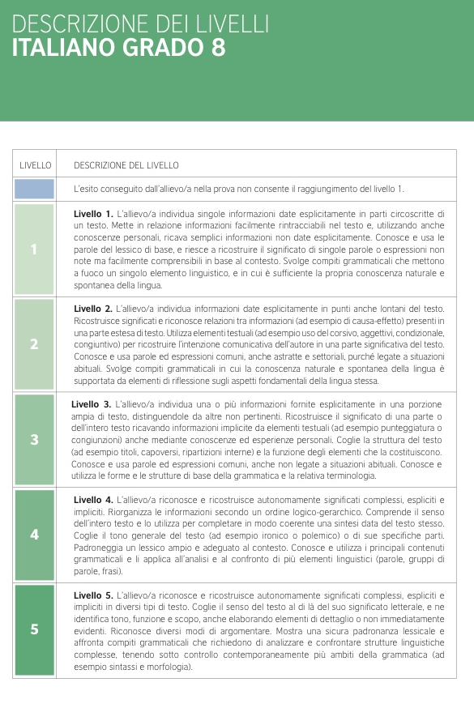

Slide 5
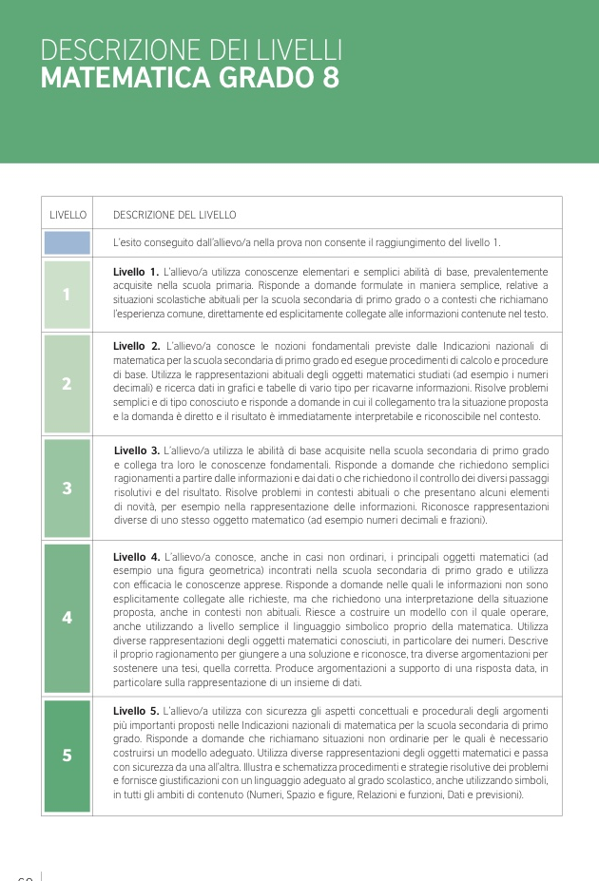

Slide 7
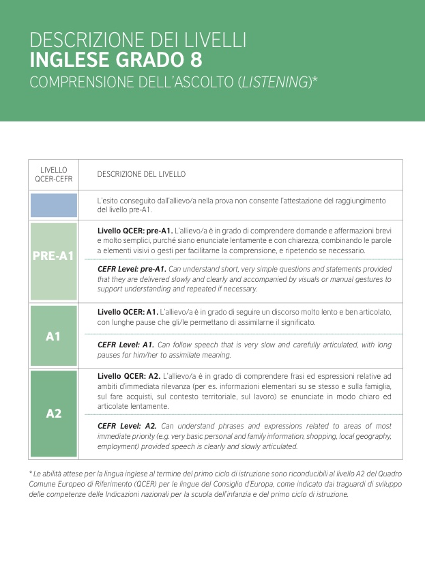

Slide 9
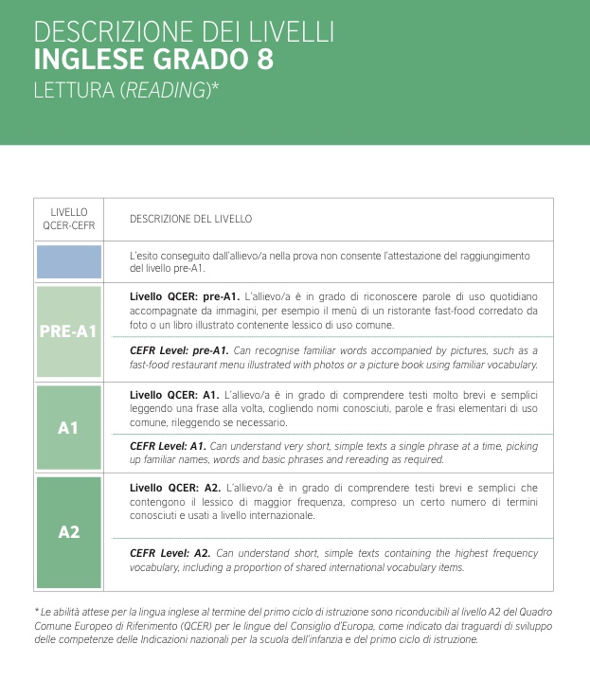

Slide 11
MONITORAGGIO RISULTATI INVALSI
ISTITUTO NEL SUO COMPLESSO

Slide 12
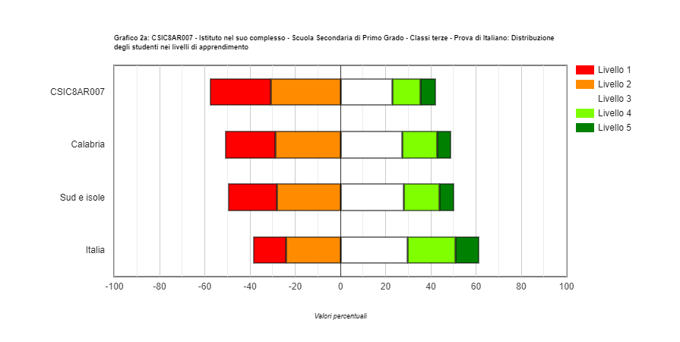

Slide 13
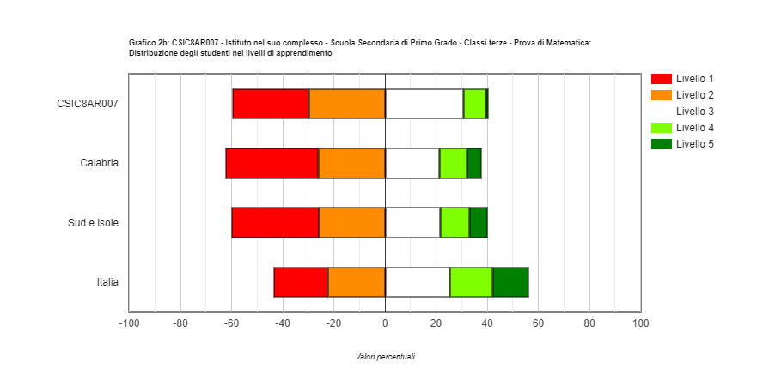

Slide 14
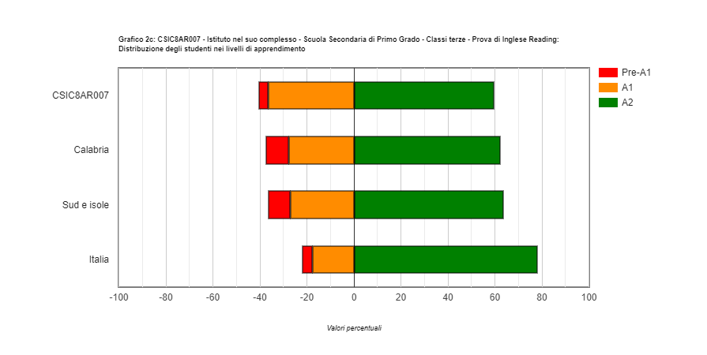

Slide 15
